Slide 1
Briefly Planning Poker

Slide 2
Planning Poker: o que é?
Estimação de esforço (mas também prioridade, likeability, etc…)
Busca evitar influência dos demais participantes

Slide 3
Nosso projeto: Briefly Planning Poker
Ferramenta online
Permite a participação de membros distribuídos geograficamente
Open source

Slide 4
Interface do usuário

Slide 5
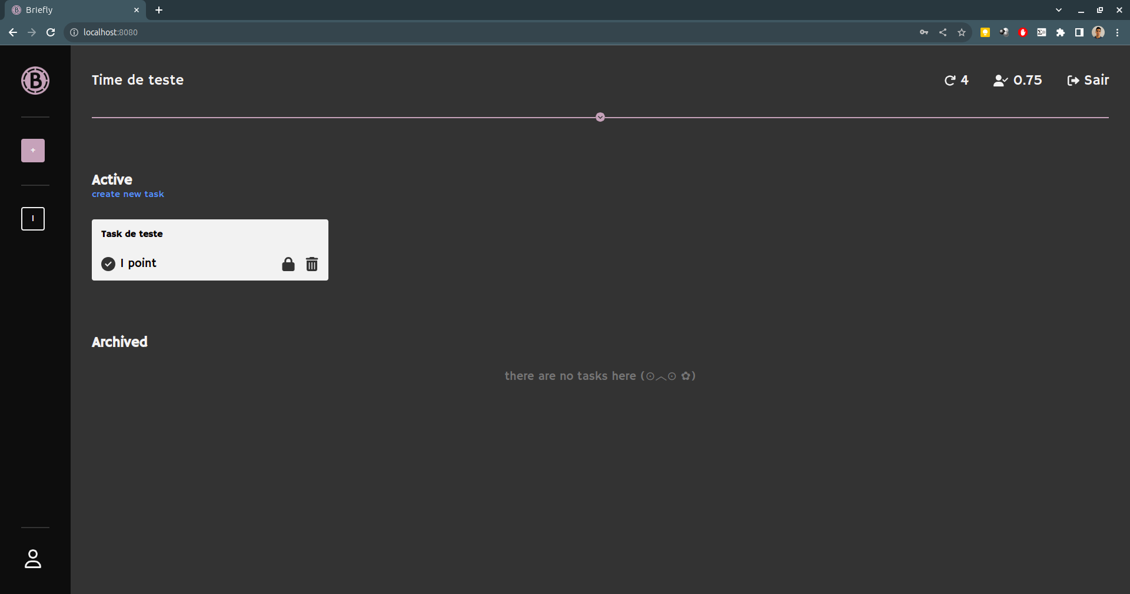
Briefly Planning Poker - Interface
Notes:
Esta é a nossa interface, com uma seção com as informações do time no topo, uma barra lateral com os times dos quais o usuário participa e seções para as atividades ativas e arquivadas.

Slide 6
Interface - Criar equipe

Slide 7
Interface - Criar tarefa

Slide 8
Interface - Comentar na tarefa

Slide 9
Interface - Submeter estimativa

Slide 10
Arquitetura da aplicação e organização do código
Pacotes:
@briefly/prisma
@briefly/apidef
@briefly/api
@briefly/front

Slide 11

@briefly/prisma
Define um modelo de dados usando uma DSL
A partir desse modelo, define um cliente para manipulação dos dados
Usa Typescript para Type safety: Erros podem ser capturados em tempo de “compilação”.
O cliente pode ser estendido para adicionar funcionalidades
Prisma ORM

Slide 12
@briefly/prisma - Modelo de dados
model User {
name String @db.VarChar(55)
email String @id @db.VarChar(255) /// @zod.string.email()
password String @db.VarChar(255)
enabled Boolean @default(true)
updatedAt DateTime @updatedAt @db.Timestamptz(6)
createdAt DateTime @default(now()) @db.Timestamptz(6)
squads UsersOnSquads[]
messages Message[]
votes Vote[]
}

Slide 13
@briefly/prisma - Modelo de dados
model Squad {
id String @id @default(uuid()) @db.Uuid
name String @db.VarChar(25)
maxRounds Int
percentual Float /// @zod.number.step(0.05)
enabled Boolean @default(true)
updatedAt DateTime @updatedAt @db.Timestamptz(6)
createdAt DateTime @default(now()) @db.Timestamptz(6)
users UsersOnSquads[]
tasks Task[]
}

Slide 14
@briefly/prisma - Modelo de dados
model UsersOnSquads {
userEmail String @db.VarChar(255) /// @zod.string.email()
squadId String @db.Uuid
enabled Boolean @default(true)
updatedAt DateTime @updatedAt @db.Timestamptz(6)
createdAt DateTime @default(now()) @db.Timestamptz(6)
squad Squad @relation(fields: [squadId], references: [id], onDelete: Cascade, onUpdate: Cascade)
user User @relation(fields: [userEmail], references: [email], onDelete: Cascade, onUpdate: Cascade)
@@id([userEmail, squadId])
}

Slide 15
@briefly/prisma - Modelo de dados
model Task {
id String @id @default(uuid()) @db.Uuid
squadId String @db.Uuid
name String @db.VarChar(85)
description String? @db.VarChar(300)
maxRounds Int @default(0)
currentRound Int @default(1)
percentual Float @default(0) /// @zod.number.step(0.05)
points Int?
finished Boolean @default(false)
active Boolean @default(true)
enabled Boolean @default(true)
updatedAt DateTime @updatedAt @db.Timestamptz(6)
createdAt DateTime @default(now()) @db.Timestamptz(6)
squad Squad @relation(fields: [squadId], references: [id], onDelete: Cascade, onUpdate: Cascade)
messages Message[]
votes Vote[]
}

Slide 16
@briefly/prisma - Modelo de dados
model Message {
id String @id @default(uuid()) @db.Uuid
taskId String @db.Uuid
userEmail String @db.VarChar(255) /// @zod.string.email()
round Int @default(0)
message String @db.VarChar(180)
createdAt DateTime @default(now()) @db.Timestamptz(6)
task Task @relation(fields: [taskId], references: [id], onDelete: Cascade, onUpdate: Cascade)
user User @relation(fields: [userEmail], references: [email], onDelete: Cascade, onUpdate: Cascade)
}

Slide 17
@briefly/prisma - Modelo de dados
model Vote {
taskId String @db.Uuid
userEmail String @db.VarChar(255) /// @zod.string.email()
round Int @default(0)
points Int
createdAt DateTime @default(now()) @db.Timestamptz(6)
task Task @relation(fields: [taskId], references: [id], onDelete: Cascade, onUpdate: Cascade)
user User @relation(fields: [userEmail], references: [email], onDelete: Cascade, onUpdate: Cascade)
@@id([taskId, userEmail, round])
}

Slide 18
@briefly/prisma - Cliente de dados (extensões)
const getVoteExtension = (prismaClient: PrismaClient) => {
async function registerVoteAndUpdate(client: PrismaTransactionClient, id: string, vote: Vote, points?: number, nextRound: boolean = false){...}
return async function vote(taskId: string, email: string, points: number){
return await prismaClient.$transaction(async (tx) => {...});
}
}

Slide 19
@briefly/prisma - Cliente de dados (extensões)
/*
* Lógica de voto em tarefa
*
* 1. Voto é válido?
* 1.1. Voto tem o formato certo? (points é um número aceito?)
* 1.2. Tarefa está ativa?
* 1.3. Usuário está na equipe da tarefa?
* 1.4. Usuário ainda não votou essa rodada?
*/

Slide 20
@briefly/prisma - Cliente de dados (extensões)
// 1.1
validatePoints(points);
const task = await tx.task.findUniqueOrThrow({
where: { id: taskId },
include: {
squad:{select:{users:{select:{user:{
select: { email: true }
}}}}},
votes:{select:{user:{select: { email: true }},
points: true,
round: true,
createdAt: true,
}}}
});
// 1.1
if(!task.active)
throw new Error("Cannot vote in an inactive task!");

Slide 21
@briefly/prisma - Cliente de dados (extensões)
// 1.2
if(task.squad.users.every((obj) => obj.user.email != email))
throw new Error("User is not a part of this squad!");
/** Rodada atual do voto */
const round = task.currentRound;
/** Voto do usuario */
let userVote: Vote | undefined = task.votes
.find((obj) => (obj.round == round) && (obj.user.email == email));
// 1.3
if(userVote)
throw new Error("User already voted in this task!\n" + JSON.stringify(userVote));

Slide 22
@briefly/prisma - Cliente de dados (extensões)
/*
Se chegamos até aqui, o voto é válido.
A fazer:
1. Registrar o voto no banco de dados.
2. Verificar se precisamos terminar a rodada.
3. Caso 2 seja verdade, verificar se a tarefa será finalizada.
4. Caso 3 seja verdade, atualizar a tarefa no banco de dados.
*/

Slide 23
@briefly/prisma - Cliente de dados (extensões)
userVote = {
user: { email },
round,
createdAt: new Date(),
points
};
/** Lista com todos os votos da rodada */
const votes: Vote[] = task.votes
.filter((vote) => vote.round == round)
.concat(userVote);
// Ainda há participantes para votar?
if(votes.length != task.squad.users.length)
return registerVoteAndUpdate(tx, taskId, userVote);

Slide 24
@briefly/prisma - Cliente de dados (extensões)
// A rodada deve ser finalizada
/** Pontos finais */
const finalPoints = calcFinalPoints(votes, round, task.maxRounds, task.percentual);
return await registerVoteAndUpdate(tx, taskId, userVote, finalPoints, !finalPoints);

Slide 25


@briefly/apidef
Zod: Validação de dados
Zodios: Usado para definir um esquema de API RESTful. Ajuda a definir:
Endpoints
Verbos HTTP aceitos (para cada endpoint)
Parâmetros (body, query, headers, etc)
Resposta esperada
Esquema OPENAPI para documentação
Cliente de acesso à API para usar no front-end
Zod e Zodios

Slide 26
@briefly/apidef/apiSchemas - Esquemas
# users.ts
import { z } from "zod";
import { UserSchema, UserOptionalDefaultsSchema } from "../generated/zod";
/** Esquema para endpoint de criacao - request */
export const createSchemaReq = UserOptionalDefaultsSchema
.omit({
createdAt: true,
updatedAt: true
}).strict();
/** Esquema para endpoint de criacao - response */
export const createSchemaRes = z.object({ token: z.string() }).strict();
/** Esquema para endpoint de login - request */
export const loginSchemaReq = UserOptionalDefaultsSchema.pick({ email: true, password: true }).strict();
/** Esquema para endpoint de login - response */
export const loginSchemaRes = createSchemaRes;

Slide 27
@briefly/apidef/apiSchemas - Esquemas
# tasks.ts
import { z } from "zod";
import { TaskSchema, VoteSchema, MessageSchema } from "../generated/zod";
/** Esquema para listar uma task - response */
export const findSchemaRes = TaskSchema.extend({
votes: z.array(VoteSchema.omit({taskId: true})),
messages: z.array(MessageSchema.omit({taskId: true, id: true}))
}).strict();
/** Esquema para desativar uma task - response */
export const deactivateSchemaRes = findSchemaRes;
/** Esquema para excluir uma task - response */
export const deleteSchemaRes = findSchemaRes;
/** Esquema para realizacao de um voto em uma task - request */
export const voteSchemaReq = VoteSchema.pick({ points: true }).strict();
/** Esquema para realizacao de um voto em uma task - response */
export const voteSchemaRes = findSchemaRes;

Slide 28
@briefly/apidef/apiDef - Definicao da API
# users.ts
import { makeEndpoint, makeApi, makeParameters } from '@zodios/core';
import { users } from '../apiSchemas'
import { z } from 'zod';
// Parameters
const createBodyParams = makeParameters([{
name: 'Create',
type: 'Body',
description: 'Input user details',
schema: users.createSchemaReq
}]);
const loginBodyParams = makeParameters([{
name: 'Login',
type: 'Body',
description: 'Input credentials',
schema: users.loginSchemaReq
}]);

Slide 29
@briefly/apidef/apiDef - Definicao da API
# users.ts (cont.)
// Endpoints
const createEndpoint = makeEndpoint({
method: 'post',
path: '',
response: users.createSchemaRes,
parameters: createBodyParams,
alias: 'createUser',
description: 'Create an user',
responseDescription: "A JWT Bearer auth token for the newly created user"
});
const loginEndpoint = makeEndpoint({
method: 'post',
path: '/login',
response: users.loginSchemaRes,
parameters: loginBodyParams,
alias: 'loginUser',
description: 'Authenticate an user',
responseDescription: "A JWT Bearer auth token"
});

Slide 30

@briefly/api
Framework minimalista para criacao de aplicacoes web
No nosso caso, usamos para implementar a API que foi definida em @briefly/apidef, que tambem nos fornece type safety e outros recursos para melhorar a experiencia de desenvolvimento
express.js

Slide 31
@briefly/api/routes
# index.ts
import { apiDef } from '@briefly/apidef'
import squadsRouter from './squad';
import tasksRouter from './task';
import usersRouter from './user';
import context from '../context';
const routes = context.router(apiDef);
routes.use("/users", usersRouter);
routes.use("/squads", squadsRouter);
routes.use("/tasks", tasksRouter);
export default routes;

Slide 32
@briefly/api/routes
# user.ts
const usersRouter = context.router(usersAPI);
const create: UsersHandler<"post", ""> = async (req, res, next) => {
try {
const data = req.body;
const user = await prisma.user.create({ data });
return res.status(201).json({ token: auth.create(data.email, 'login') });
} catch (error: unknown) {
next(error);
}
};
const login: UsersHandler<"post", "/login"> = async (req, res, next) => {
try {
const { password, email } = req.body;
if (await prisma.user.authenticate(email, password))
return res.status(200).json({ token: auth.create(email, 'login') });
throw new Unauthorized('Invalid credentials');
} catch (error: unknown) {
next(error);
}
};

Slide 33
@briefly/api/routes
# task.ts
const tasksRouter = context.router(tasksAPI);
const find: TasksHandler<"get", "/:taskId"> = async (req, res, next) => {
const { taskId } = req.params;
try {
const task = await prisma.task.findUniqueOrThrow({
where: { id: taskId },
include: {
messages: true,
votes: true
}
});
return res.status(200).json(task);
} catch (error: unknown) {
next(error);
}
};

Slide 34
@briefly/api/routes
# task.ts (cont.)
const deactivate: TasksHandler<"put", "/:taskId"> = async (req, res, next) => {
const { taskId } = req.params;
try {
const task = await prisma.task.update({
where: { id: taskId },
data: { active: false },
include: {
messages: true,
votes: true
}
});
return res.status(200).json(task);
} catch (error: unknown) {
next(error);
}
};

Slide 35
@briefly/api/routes
# task.ts (cont.)
const del: TasksHandler<"delete", "/:taskId"> = async (req, res, next) => {
const { taskId } = req.params;
try {
const task = await prisma.task.delete({
where: { id: taskId },
include: {
messages: true,
votes: true
}
});
return res.status(200).json(task);
} catch (error: unknown) {
next(error);
}
};

Slide 36
@briefly/api/routes
# task.ts (cont.)
const vote: TasksHandler<"post", "/:taskId/votes"> = async (req, res, next) => {
const { taskId } = req.params;
const { email } = req.user;
const { points } = req.body;
try {
const task = await prisma.task.vote(taskId, email, points);
return res.status(201).json(task);
} catch (error: unknown) {
next(error);
}
};

Slide 37
@briefly/api/routes
# task.ts (cont.)
const message: TasksHandler<"post", "/:taskId/messages"> = async (req, res, next) => {
const { taskId } = req.params;
const { email } = req.user;
const { message } = req.body;
try {
const task = await prisma.task.comment(taskId, email, message);
return res.status(201).json(task);
} catch (error: unknown) {
next(error);
}
};

Slide 38
@briefly/api/routes
# task.ts (cont.)
tasksRouter.use(mustAuth);
tasksRouter.get("/:taskId", find);
tasksRouter.put("/:taskId", deactivate);
tasksRouter.delete("/:taskId", del);
tasksRouter.post("/:taskId/votes", vote);
tasksRouter.post("/:taskId/messages", message);
export default tasksRouter;

